Slide 1

AI Innovatiedag voor IT-ers
Drs. Kees van den Tempel, MBA
AI-Labs BV
Tricht

Slide 2
Agenda (ongeveer)
Voorstellen en introductie
Wat is AI, machine learning, deeplearning, generatieve AI
Hoe maak ik een AI-systeem
Een nieuw AI-ecosysteem
Een machine learning model uitproberen

Slide 3
Wat is artificial intelligence, machine learning, deep learning en generatieve AI?

Slide 4
Wat is artificial intelligence (AI)?
Artificial Intelligence
Computersystemen die in staat zijn om taken uit te voeren die normaal gesproken menselijke intelligentie vereisen.
Data Science
Data analyse
Machine_Learning
Deep Learning
Gene-ratieve
AI
Waarom nu?
Grotere datasets
Krachtigere computers
Verbeterde algoritmen

Slide 5
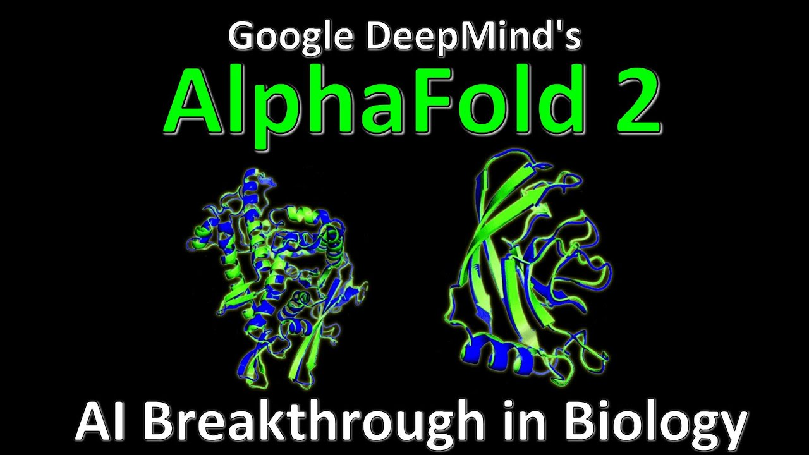
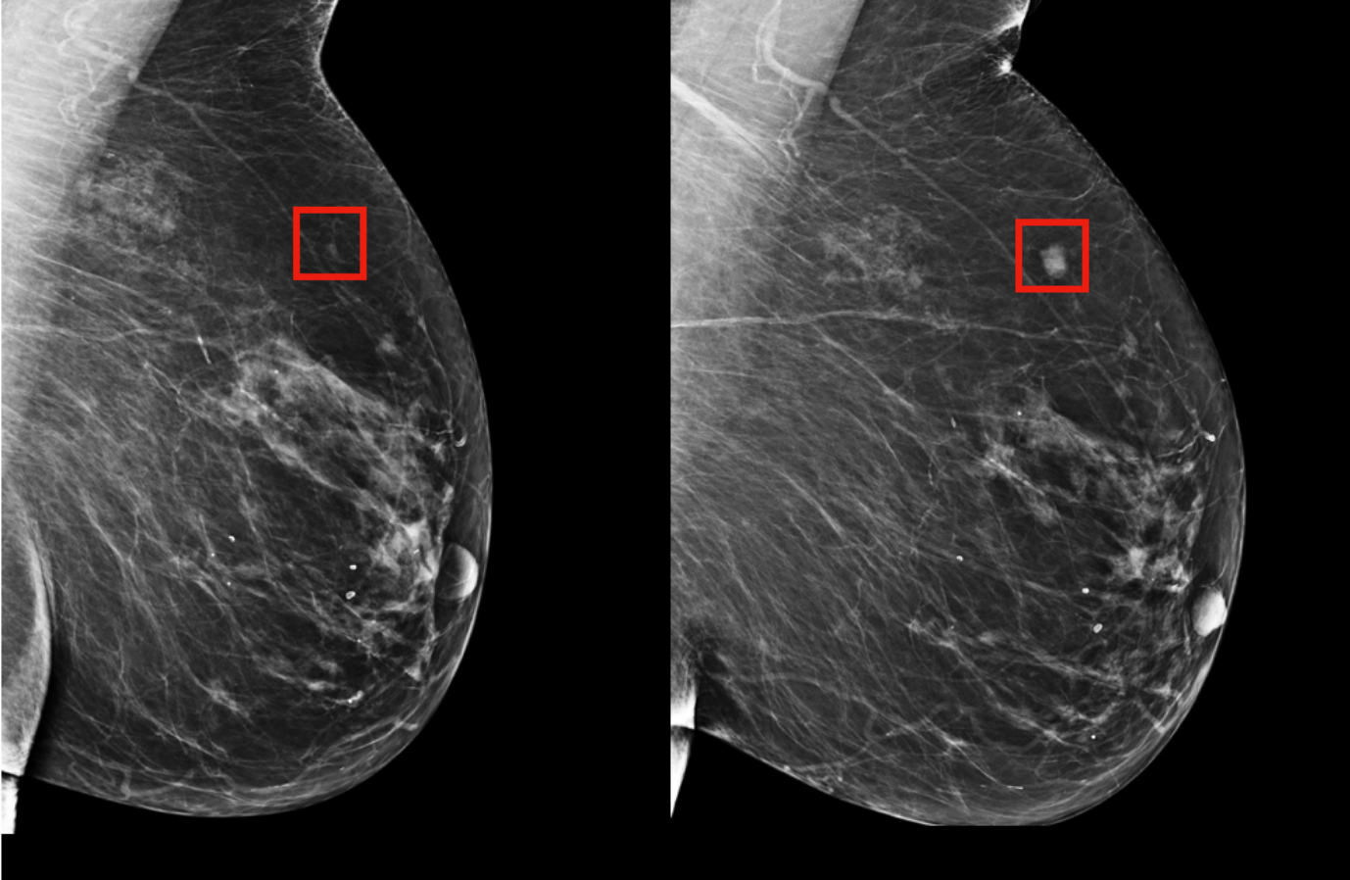
Ai in medische wetenschap

Slide 6
ML is het finetunen van een wiskundige functie met behulp van data
Zodat de wiskundige functie een voorspelling kan doen

Slide 7
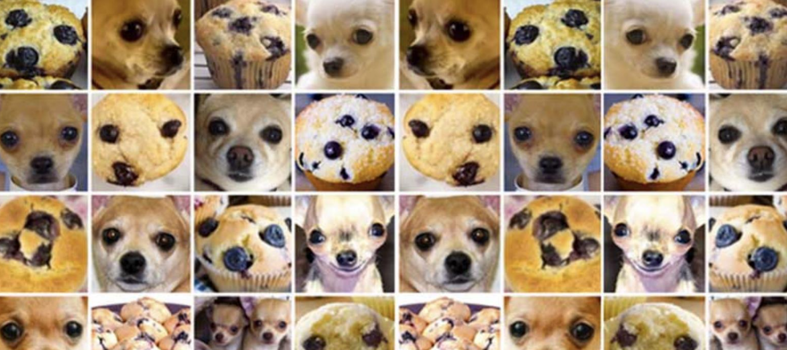
AI is krachtiger dan conventionele software

Slide 8
Om van ML naar een voorspellend model te komen, heb je data nodig:
Supervised learning: je hebt data en een uitkomst die je wilt voorspellen.
Unsupervised learning: je hebt data maar GEEN uitkomst die je kan voorspellen.

Slide 9
AI: leren uit bestaande gegevens: WOZ-waarde

Slide 10
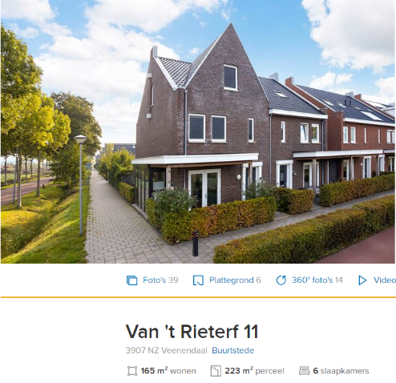
Hoe werkt machine learning? Een voorbeeld:
Kan ik voorspellen wat dit huis moet kosten ?
Perceel: 223 m²
Woon oppervlakte: 165 m²
6 slaapkamers

Slide 11

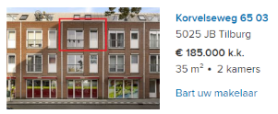
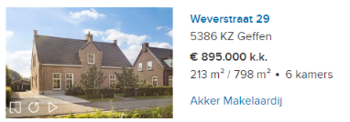
Voorspellen van de WOZ-waarde (m.b.v. Funda)
Voorspellend model: f(x) = y_{b} = ax + b
Huizenprijs(€) = a x vloeropp(m²) + b
Huizenprijs(€) = 3.6*vloeropp +160
Voorbeeld: 3.6 * 165 m² +160 = € 754K
€ 1000k
€ 750k
€ 500k
€ 250k
x_{w} = 213 m²
Y_{w} = € 895k
y = Huizenprijs in €
y_{w}
Hoe vind ik de beste lijn?
Loss-functie:
L(a,b) = Σ(y_{w} - y_{b})² = 0
L(a,b) = Σ(y_{w} - (a.x_{w} + b) )² = 0
2 parameters: a en b bepalen
y_{b}
25 75 75 100 125 150 175 200 225
X = Vloeroppervlak in m²

Slide 12
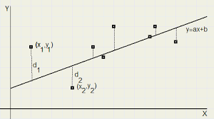
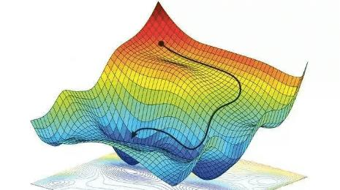
Voorspellen van de huizenprijs
Bij machine learning draait het dus maar om 2 formules ☺
Voorspellende functie: f(x) = y_{b} = a.x + b met 2 parameters
Loss-functie: L(a,b) = Σ(y_{w} - f(x))² = Σ(y_{w} - (a.x_{w} + b))² = 0
Lineair
kleinste
kwadraten
methode
Het kan natuurlijk ook ingewikkelder ☹
Gradient descent
f(x) = y_{b} = a.x1³ + b.x2² + c.x3 + d
L(a,b) = Σ(y_{w} - f(x))² = 0
L(a,b) = Σ(y_{w} - (a. x1_{w} ³ + b. x2_{w} ² + c. x3_{w} + d))² = 0
Gradient descent = differentiëren naar a, b, c en d

Slide 13
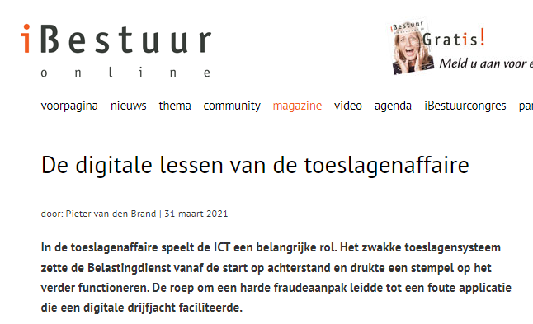
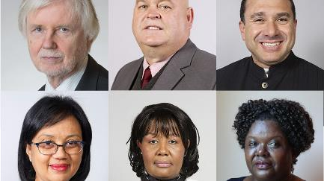
Bias (onderfitten) and Variance (overfitten)
€ 1250k
€ 1000k
€ 750k
€ 500k
€ 250k
y = Huizenprijs in €
25 75 75 100 125 150 175 200 225 250 275 300
X = Vloeroppervlak in m²

Slide 14

Lerende en zelflerende systemen
Voorspellenden functies verliezen (soms) hun kracht gedurende de tijd.
Concept drift (door economische recessie) en data drift (tiny houses)
DUS: nieuwe gegevens blijven verzamelen en
het model steeds opnieuw trainen

Slide 15
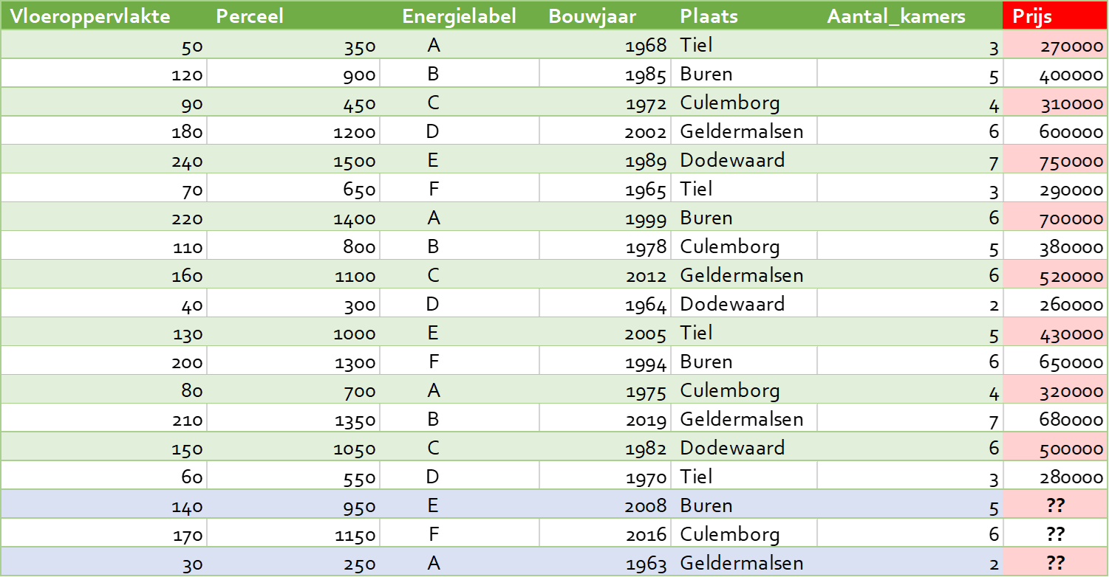
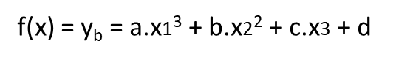
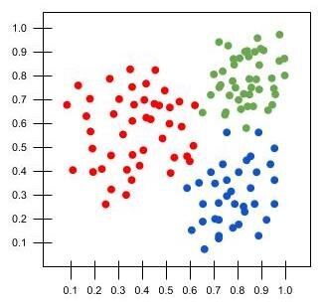
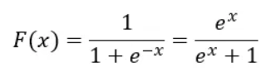
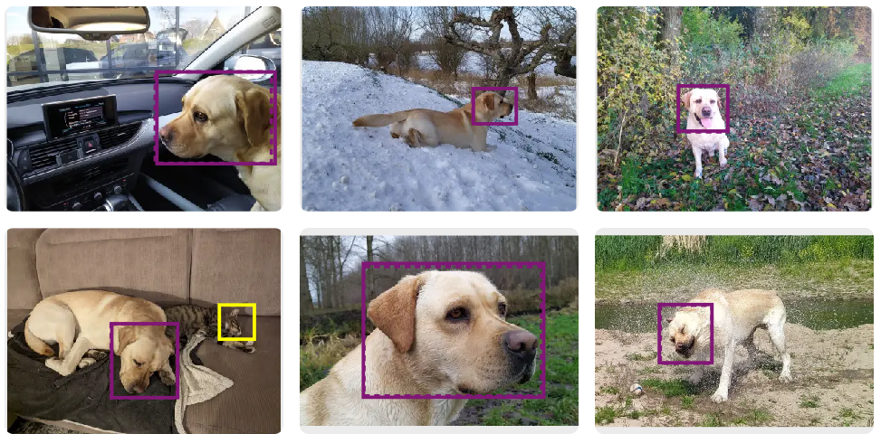
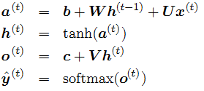
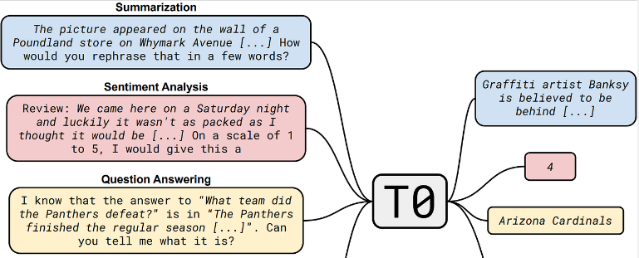
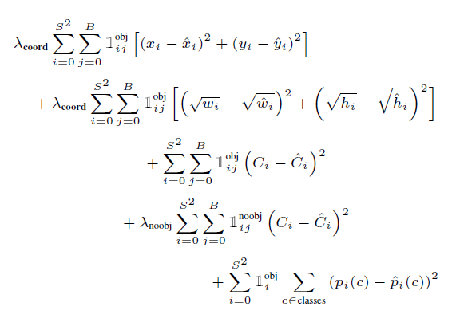
Voorspelmodel
Huizenprijs:
Polynoom
Voorspelmodel
Classificatie:
SVM
Voorspelmodel
Honden: YOLO
Neural network
Large Language
Model:
Transformer NN

Slide 16


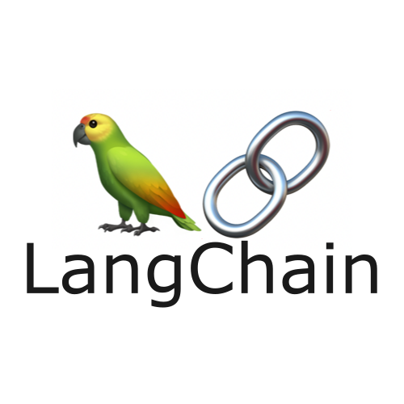
Verschillende machine learning modellen

Slide 17
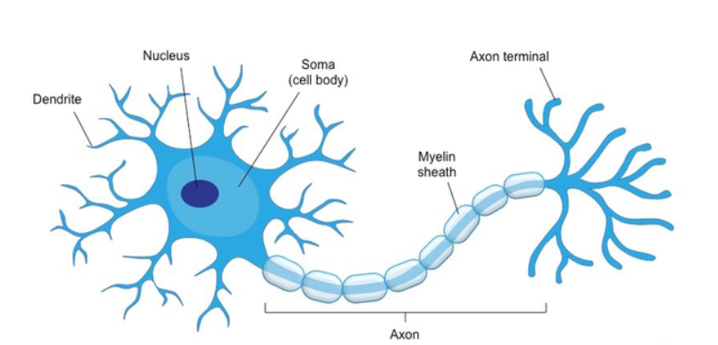
Deep learning → neurale netwerken

Slide 18
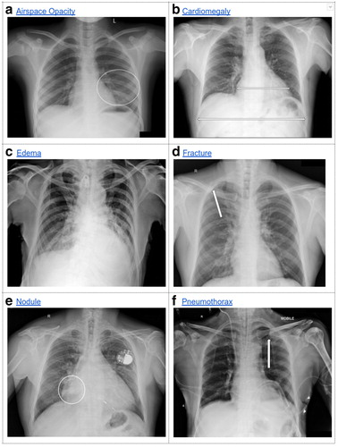
Neurale Netwerken bouwen met neuronen → Image recognition, Natural Language Processing
Tumor ja/nee
7x4
= 28
10x7
= 70
14x11
= 154
15x14
= 210
28x15
= 420

Slide 19
Neurale netwerken excelleren in vraagstukken met onduidelijke relaties tussen data en uitkomst
Taalverwerking (NLP), Beeldherkenning, anomalie detectie

Slide 20
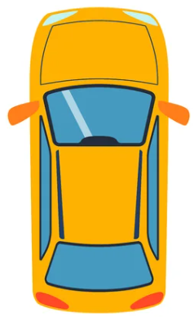

Zelfrijdende auto: supervised learning
Afstand streep (L) | Afstand streep (R) | Snelheid | Hoek van het stuur | Beloning
10 | 10 | 0 | 0^{O} | 0 punten
Afstand streep (L) | Afstand streep (R) | Snelheid | Hoek van het stuur | Beloning
10 | 10 | 0 | 0^{O} | 0 punten
5 | 15 | 10 | -30^{O} | 4 punten
Afstand streep (L) | Afstand streep (R) | Snelheid | Hoek van het stuur | Beloning
10 | 10 | 0 | 0^{O} | 0 punten
5 | 15 | 10 | -30^{O} | 4 punten
20 | 0 | 12 | +60^{O} | -10 punten
9 | 11 | 8 | -3^{O} | 9 punten
Afstand streep (L) | Afstand streep (R) | Snelheid | Hoek van het stuur | Beloning
10 | 10 | 0 | 0^{O} | 0 punten
5 | 15 | 10 | -30^{O} | 4 punten
20 | 0 | 12 | +60^{O} | -10 punten
20 meter

Slide 21
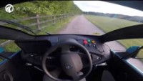
Reinforcement learning

Slide 22
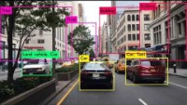

Slide 23
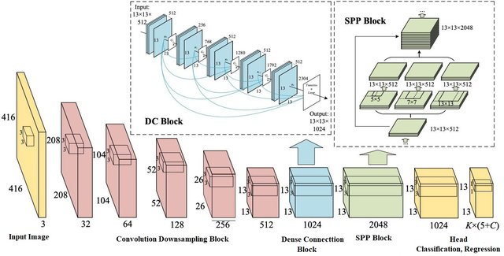
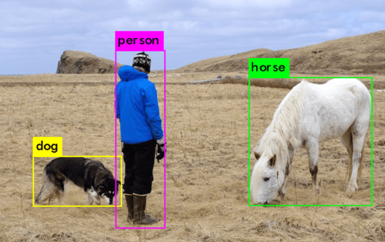
Object detectie met Yolo Neuraal netwerk
60 miljoen parameters
Veel rekenkracht nodig: CPU + GPU
Toepassing: tellen van bomen via drone, detecteren van zonnepanelen

Slide 24
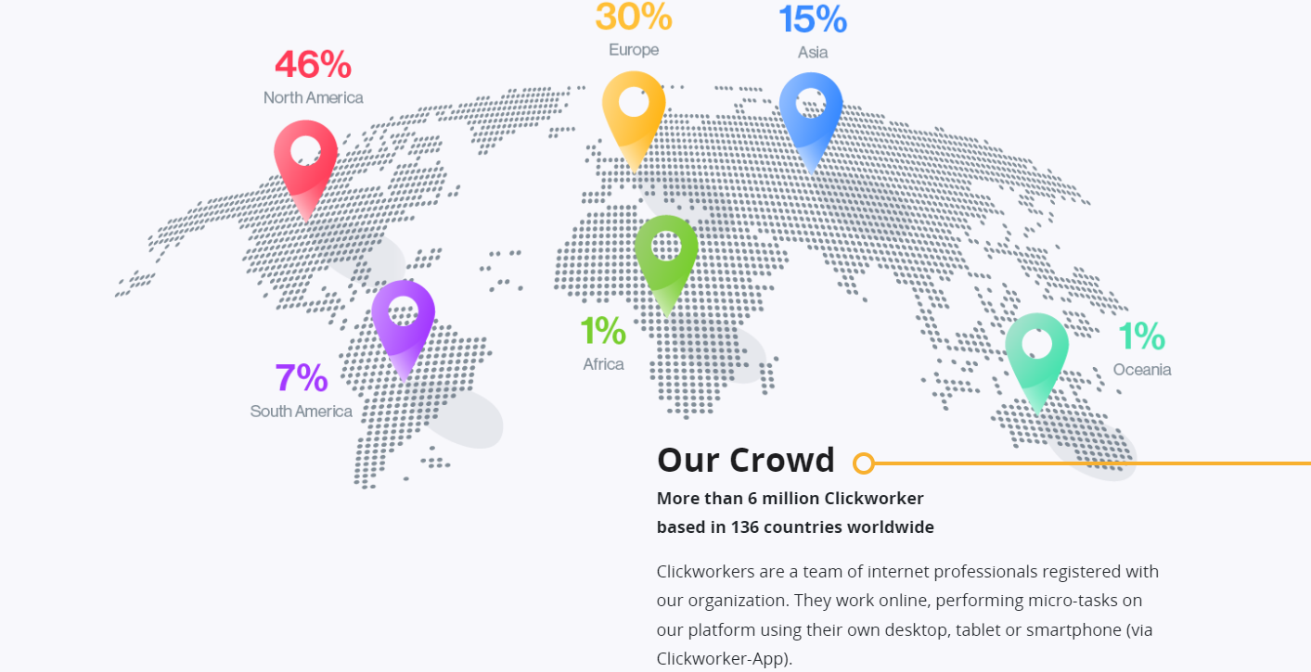

Slide 25
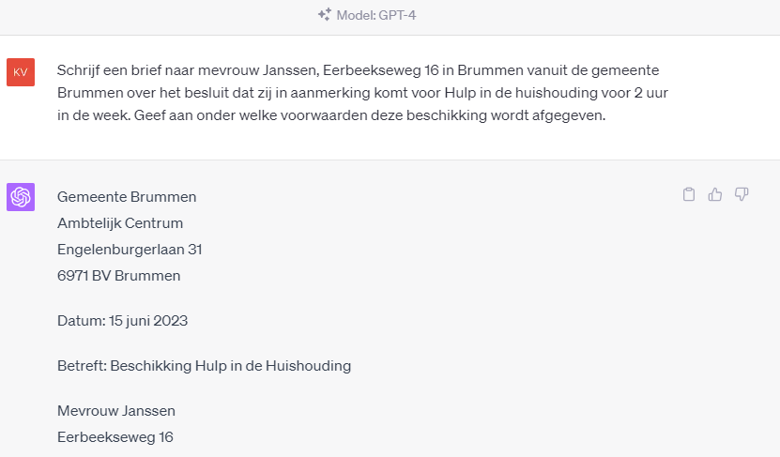
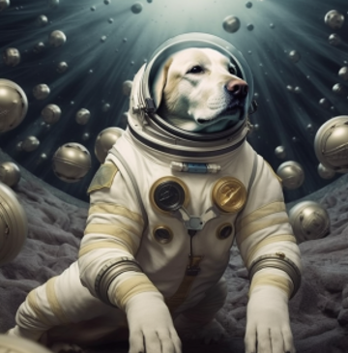
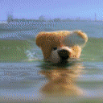
Transformers, Stable Diffusion: Generatieve AI
Text-toText: foundation models, LLM Text-to-image Text-to-video

Slide 26
Hoe maak ik een AI-toepassing?

Slide 27





Opzet van een AI / ML project
AI Project opzet
Data bewerken
ML-model trainen en testen
In productie
MLOps
Data verzamelen
Privacy
EU AI –Act
Vak-regelgeving
Ethiek (IAMA)
Bemensing
Planning
Budgetten
Data lake
Datawarehouse
ETL-tools
Feature-store
Externe data
Anonymiseren
Pseudonimiseren
Visualiseren
Opschonen
Imputation
Normaliseren
Encoding
Outliers
Feature engineering
Model selectie
Trainen
Testen
Metrics
Hyperparameter T.
Model vergelijking
CPU/GPU capaciteit
Registratie
Re-training
Re-testing
Deployment
Server capaciteit
Monitoring
Beveiliging
Belangrijkste uitdagingen: 1. Business case, 2. Gebrek aan MT-commitment , 3. Keuze van de juiste AI-technologie

Slide 28








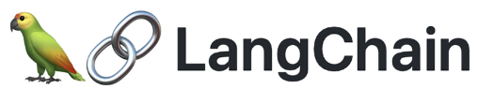

























AI toepassingen
Eigen AI toepassing
AI middleware
Data opslag
Infrastructuur
Ontwikkelgereedschap
Hardware

Slide 29
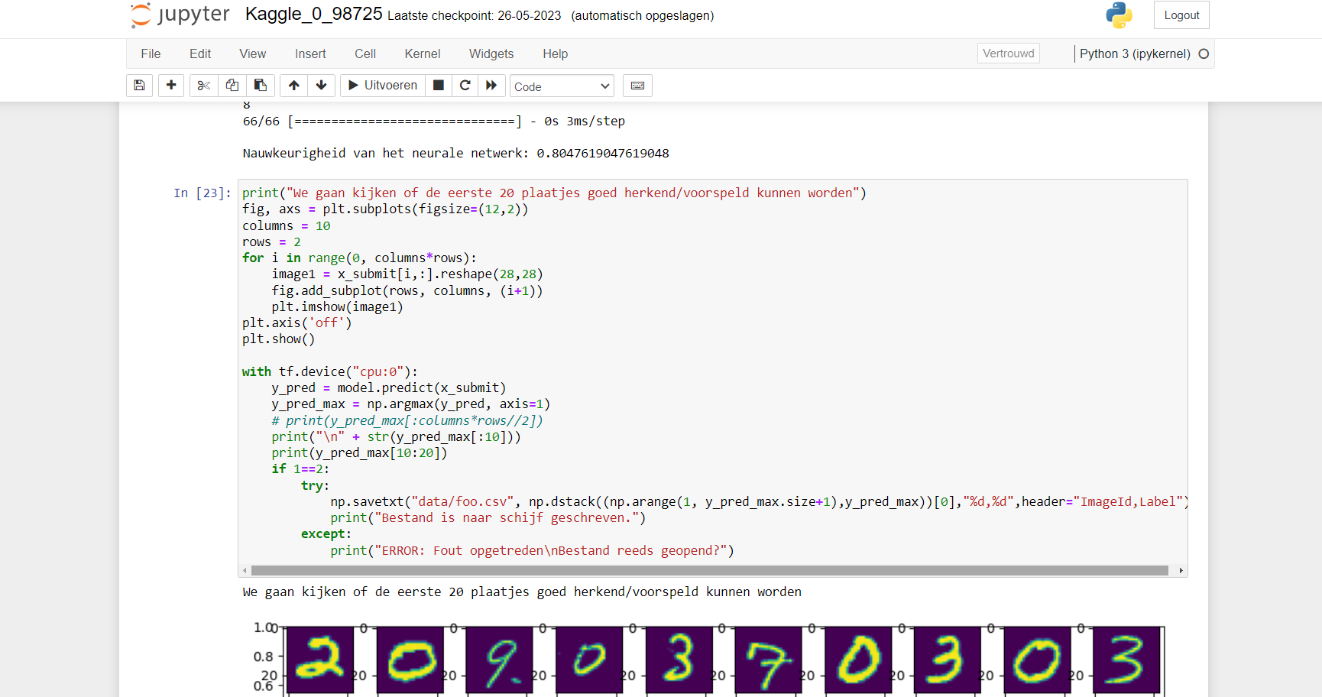
Zelf AI-modellen maken met Python

Slide 30
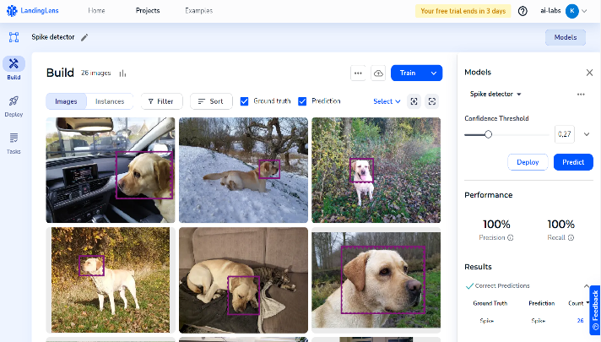
Gespecialiseerde AI ontwikkel omgeving

Slide 31
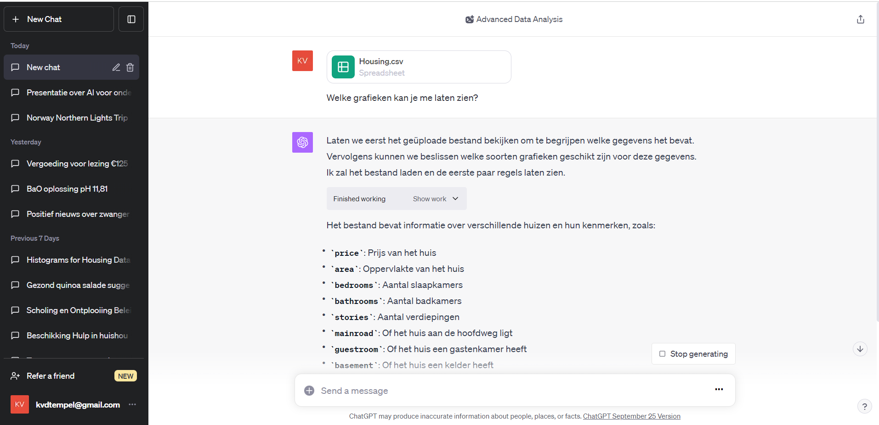
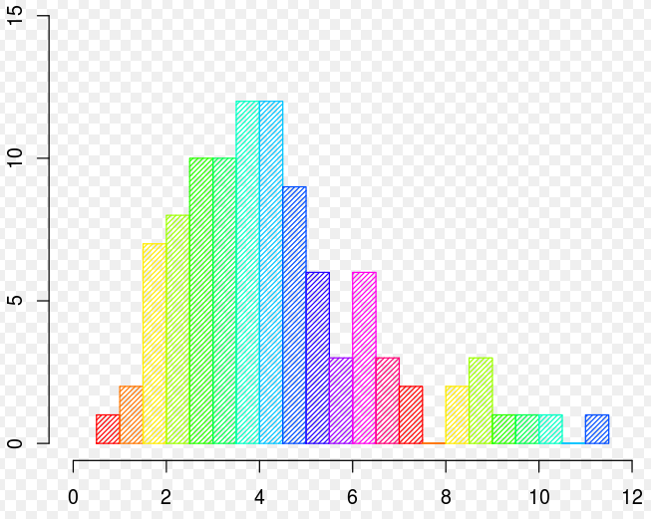
Data science met ChatGPT

Slide 32
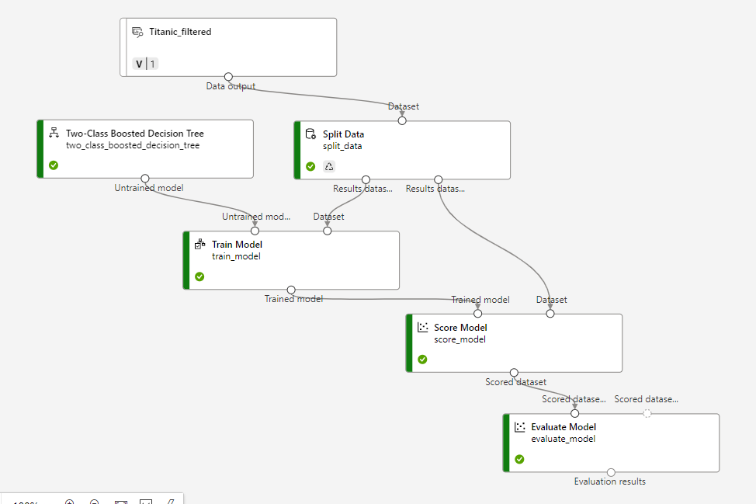



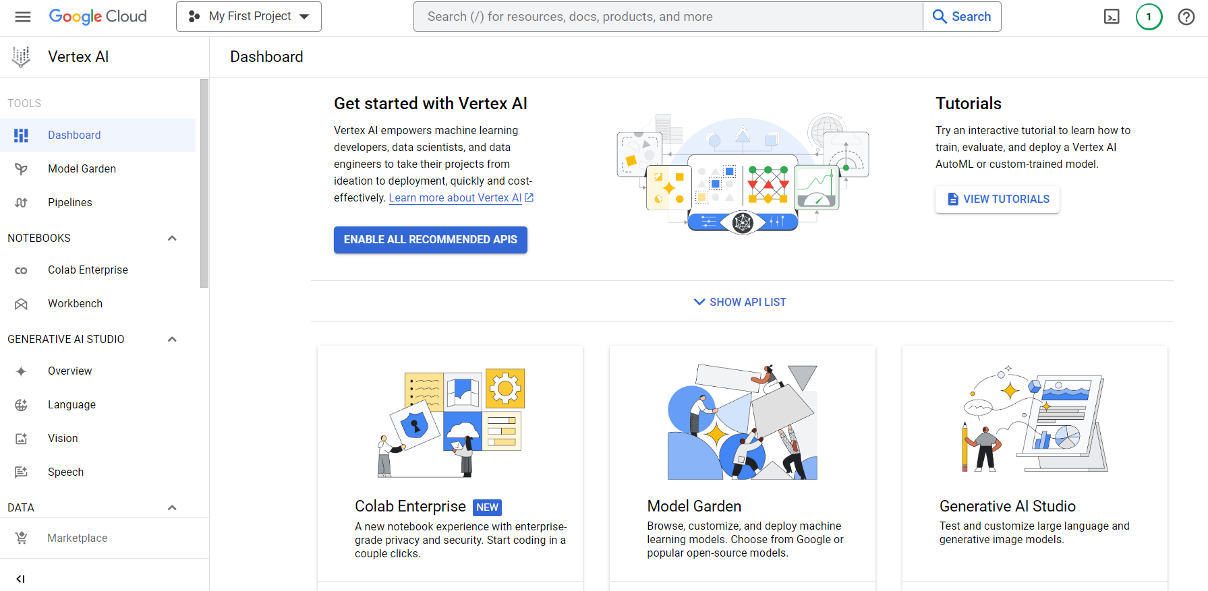
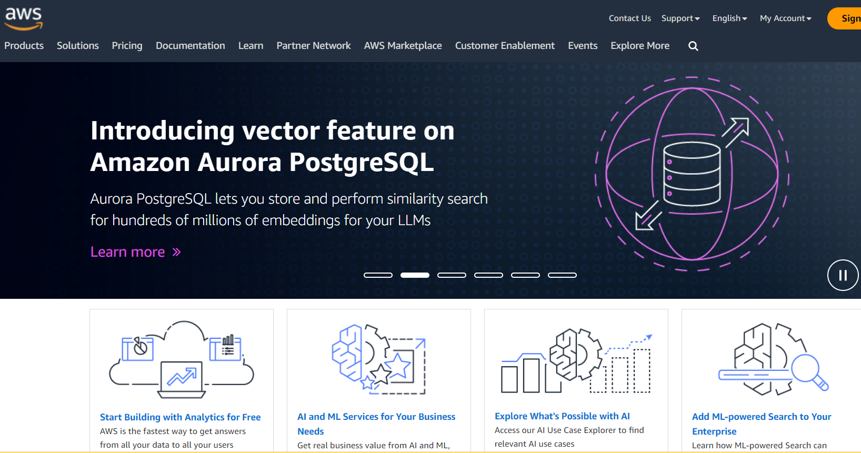


Low-code ontwikkelomgevingen

Slide 33
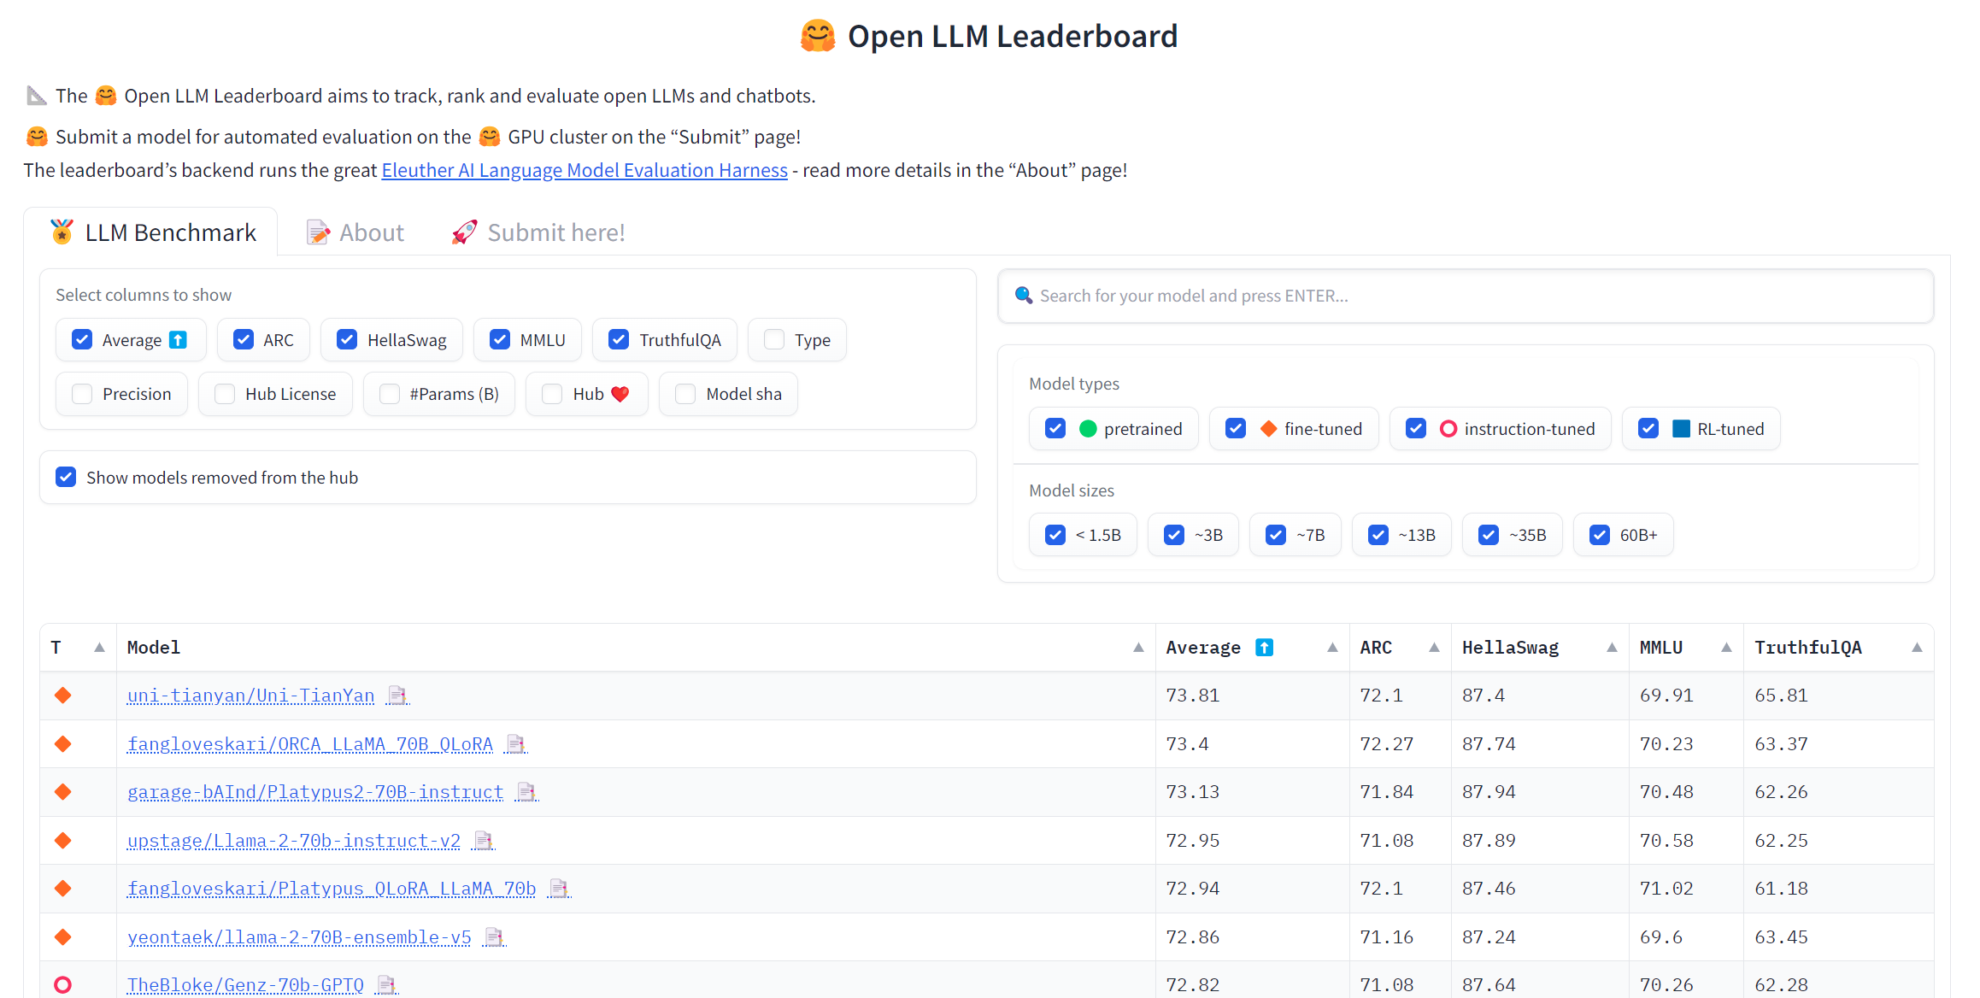

Slide 34
Focus op personalized Large Language model (LLM) zoals ChatGPT
Definieer het vraagstuk
Wat wil je bereiken?
EU-AI-Act
AVG/Privacy
Eigen data
Ethische vragen
Budget
Voorspelling
Doelgroep
Verwachte load
Pretraining LLM
Nieuw LLM getraind met volledige nieuwe datasets
Meet hoe goed het AI-model is
Blue
Rouge-1
Rouge-2
Rouge-L
Rouge-clipping
Glue
Superglue
MMLU
Big Bench
HELM
Hotpot QA
Fever
Optimaliseer voor de taak
Model verkleinen:
Response,- relation-, feature distillation: teacher – Student learning
Quantization (8, 16 bit)
Model Pruning (neuronen verwijderen)
Program Aided Language (PAL) model voor rekentaken
Retrieval Augmented Generation (RAG) voor externe kennisbronnen: Vector stores of databases
Bouw apps op basis van de LLM
Orchestration
Moderating
Webinterface
API naar LLM: Langchain
Latency, Storage, CPU, GPU
Reinforment learning: RLHF, RLAIF, PPO, KL-Divergence
ReAct: combineer reasoning en acting
Kies het foundation model:
NL-talig?
Geschikt voor de taak?
Open licentie?
Prompt engineering
Zero shot, One-shot, Few-shot, Chain-of-thought, Prompt-templates
Full finetuning
Prompt-completion paren gemaakt van bestaande tekst-datasets om te zetten m.b.v. prompt-template bibliotheken
Finetuning met Selective PEFT
Bepaalde (zelf te bepalen) lagen opnieuw trainen
Finetuning met LoRa / QLora
Gebruik 2 decompositie matrices i.c.m. interne (any) laag (reparametrisering)
Finetuning met Additive PEFT
Nieuwe lagen toevoegen in de encode/decoder na de attention of feed-forward lagen
Foundation model Dictionary + Tokenizer
Prompt Tuning (variant van additive PEF)
Toevoegen van trainable “soft prompt” aan de input prompt → Nieuwe embedding lagen
Tekst Corpus - Training data (domein specifiek)
Test data (domein specifiek)
Gebruikers data

Slide 35
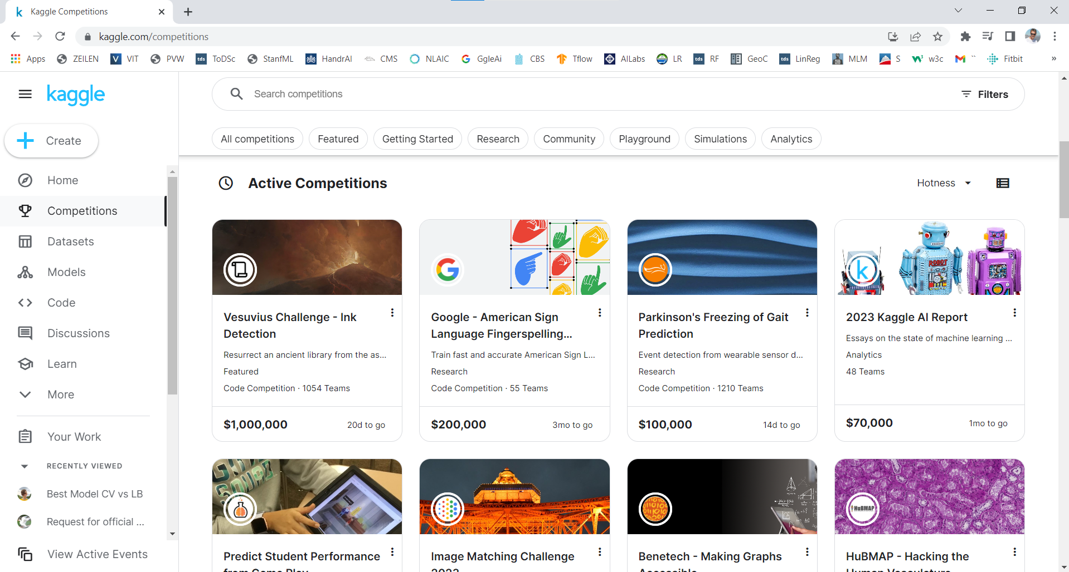

Slide 36
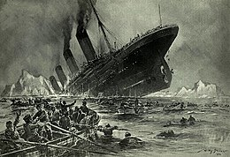
Kaggle: Wie overleeft de reis met de Titanic
Kan je voorspellen wie van de passagiers gaat overlijden, op basis van de incheck-data van de passagierslijst?
Voorspellend model: Random Forest
Nauwkeurigheid: 84,8%
Trainingset: 891 records

Slide 37
Voorbeelden van vragen van klanten

Slide 38
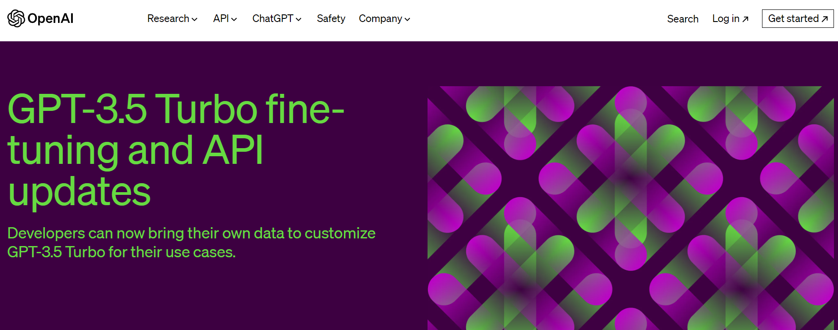
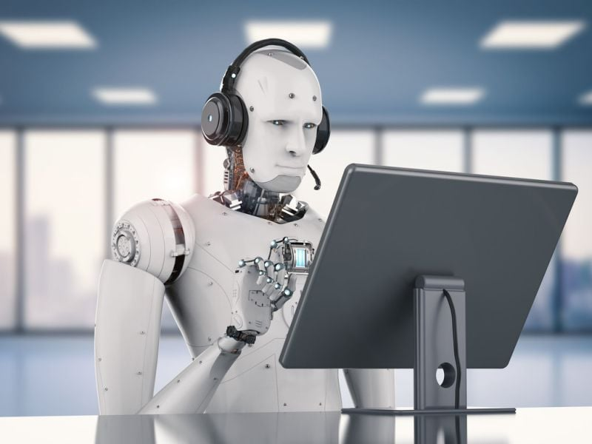
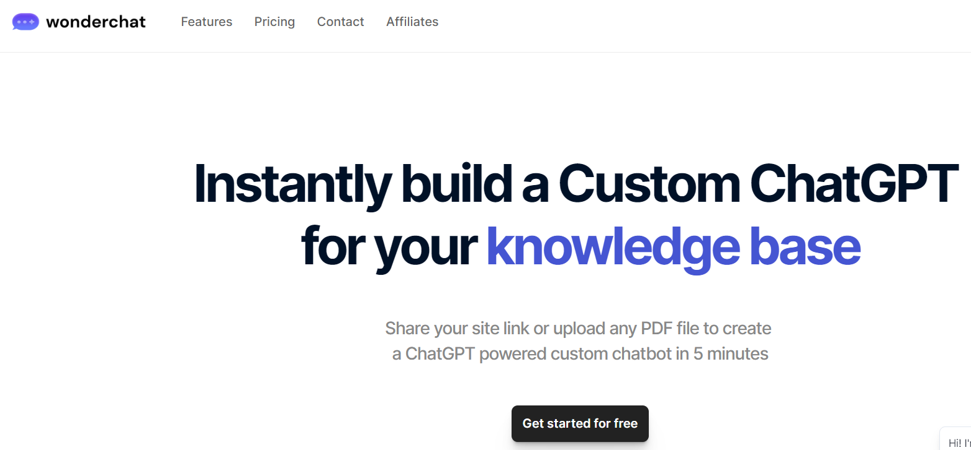
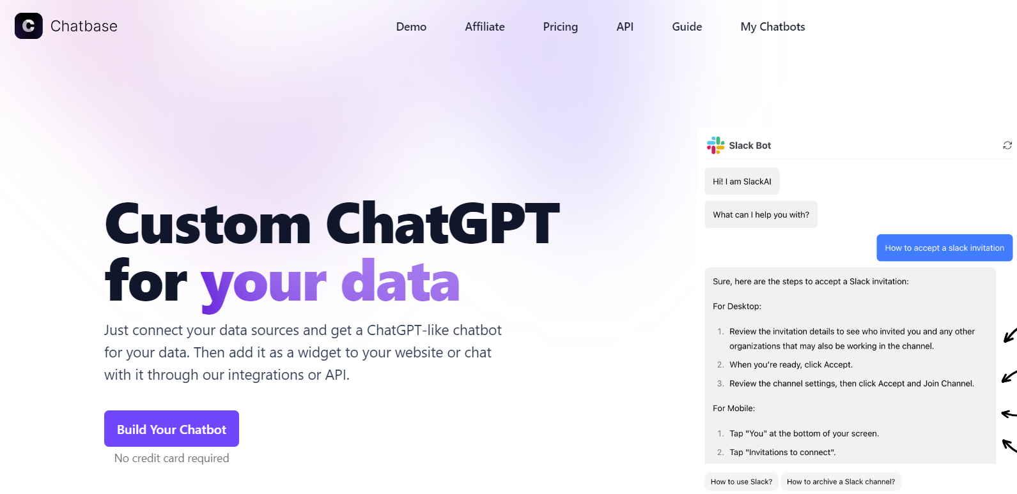
Een eigen digitale medewerker: chatbot

Slide 39
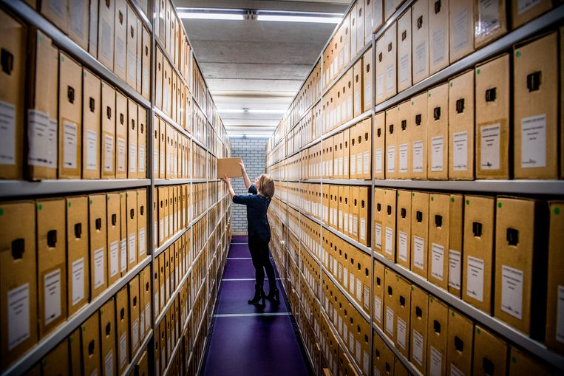
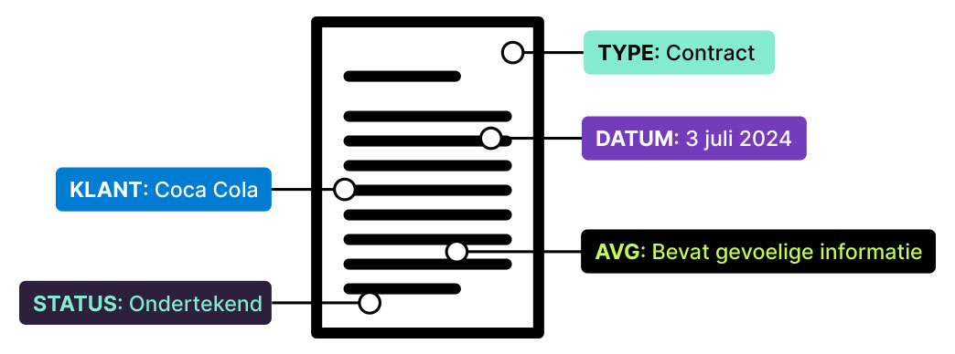
Gemeente Hengelo: documenten vindbaar
Transcript: De zelfvakantie in Kroatië was ontzettend leuk. We zijn eerst naar Zadar gevlogen. En vanuit daar zijn we naar Chukasan gereisd. Waar een ontzettend grote, hele mooie haven was. Met allemaal hele dure auto's en hele grote dure boten. En met een supermarktje die echt veel te duur was. Wat ik zo ook ben achtergekomen is dat op die pinautomaten zit een soort van accèns, heet dat volgens mij. Ja. Waar je dus echt heel veel geld aan verliest als je jouw euro's om wil zetten naar Kuna's. Nou, allemaal heel stom. In ieder geval, we gingen naar de boot. Nou was het natuurlijk een hartstikke mooie grote boot. Ik weet niet meer hoe lang die is, maar het was een grote boot. Met hele grote zeilen en hele mooie kamertjes. 40 voet. 40 voet. En we hadden twee badkamers. Drie kamers waar we in konden slapen. Als het goed is of vier. Nee, drie kamers waar we in konden slapen. In totaal voor zes personen. Ja. En we hadden uiteraard een boegschroef. Dat is wel heel belangrijk. Want een boegschroef is gewoon super handig. Aangezien we al meerdere keren ergens bijna tegenaan zijn gevaren. Zoals bij een tanker of zo. Of als we onze boot moesten aanleggen. Nou, dit jaar was het vooral heel leuk. Aangezien mijn vader niet doodziek was. Want dat was vorig jaar wel het geval. En toen lag hij doodziek op bed. Met zieke hoge koorts. En toen moest hij antibiotica ergens aan halen in een vaag dorpje in Kroatië. Maar dat was dit jaar niet het geval. Er was een vriend van mijn vader mee. Die heette André. En André had een keer een tonijnsalade gemaakt met dressing. En die dressing had hij in de kuip
Metadata
Samenvatting:
De gebruiker beschrijft zijn zelfvakantie in Kroatië, waar ze Zadar en Chukasan hebben bezocht. Ze huurden een grote boot met kamers en genoten van de vakantie zonder ziekteproblemen zoals het vorige jaar. Er wordt ook een anekdote gedeeld over een stinkende dressing die tot zeeziekte leidde.

Slide 40

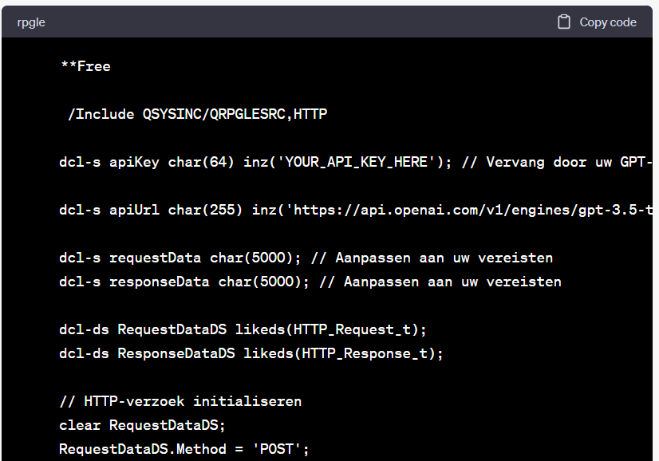
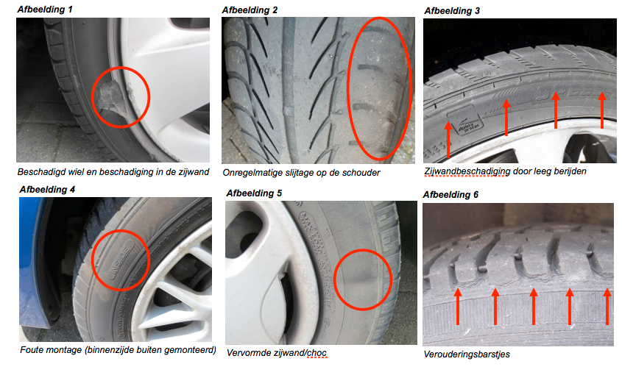
Volvo / BeesdA2: modernisering software
Inzet van AI in software ter ondersteuning van dealers
Opheffen van ontwikkelproblematiek (RPG-kennis)
Volvo-service-wasstraat

Slide 41
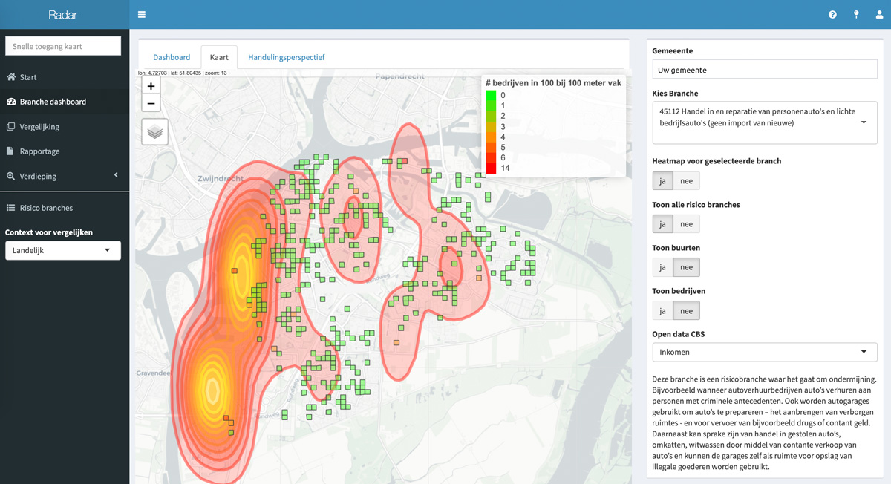
RIEC / gemeente Breda: detectie van ondermijning

Slide 42




MKB: Anomalie detectie / predictive maintenance

Slide 43

ICT Organisaties: AI-ops

Slide 44
Aanpassing van de i-strategie a.g.v. AI

Slide 45

AI- & Datagedreven Informatiestrategie (1)
Datamanagement en -kwaliteit: Integratie van AI-systemen, data-opslag (datawarehouse, datalake, feature-stores) en waarborgen van datakwaliteit.
Privacy en Beveiliging: Bescherming van persoonsgegevens en beveiliging van AI-systemen.
Ethiek en Verantwoordelijkheid: Richtlijnen voor ethisch gebruik en verantwoordelijkheden bij fouten of schade.
Transparantie en Verklaarbaarheid: Interpreteerbaarheid van beslissingen en vertrouwen opbouwen.
Talent en Vaardigheden: Ontwikkelen van vaardigheden en aantrekken van talent.

Slide 46
AI- & Datagedreven Informatiestrategie (2)
Regelgeving en Compliance: Kennis over wetgeving en anticiperen op regelgeving.
Kosten- en Prestatiebeheer: Managen van kosten en monitoren van prestaties. (ook test-methodieken)
Innovatie en Concurrentievermogen: Stimuleren van innovatie en behalen van concurrentievoordeel.
Documentatie en Archief: Documenteren van systemen en voldoen aan archiefverplichtingen.
ICT - Technische Keuzes: Toepassen van nieuwe technologieën, tool-selectie, real-time verwerking en waarborgen van systeemintegratie.

